Slide 1
第六讲 网络应用
中国科学院计算技术研究所
网络技术研究中心

Slide 2
本讲提纲
网络应用
DNS (Domain Name System)/域名解析
Web应用
HTTP、性能和安全
互联网视频
系统设计、性能测量和优化

Slide 3
为什么需要域名解析？
用户倾向于使用可读的名字
e.g. retrieving the homepage of www.baidu.com
计算机更易处理数字地址
e.g. read index.html at address 61.135.169.125 on port 80
DNS将两者关联映射起来
What’s the IP address of www.baidu.com -> 61.135.169.125
DNS是互联网系统中最关键的服务之一
功能、性能、安全

Slide 4
早期域名解析方案
本地文件存储DNS映射
扁平化 (flat) 的命名空间
/etc/hosts
由SRI-NIC维护正本
其他主机定期的从该主机更新副本
当主机数目增加时
SRI-NIC需要频繁更新正本
越来越多的副本更新下载

Slide 5
当前域名解析方案：DNS
支持域名到地址的映射查询
类比于网络层与数据链路层之间的ARP
层次化的命名空间
域名：com, google.com, www.google.com
IP地址：10.0.0.0/8, 10.21.0.0/16, 10.21.2.0/24
分布式、层次化的域名空间存储和管理
根服务器
顶级域名服务器
权威服务器

Slide 6
层次化的命名空间
unnamed root
com
edu
org
uk
cn
hk
arpa
generic domains
country domains
mit
ac
in-
addr
csail
ict
159
www
fi
226
www.csail.mit.edu
fi.ict.ac.cn
159.226.0.0/16

Slide 7
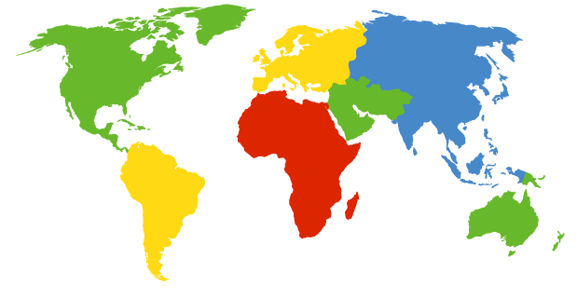
DNS根服务器
全球共有13个DNS根服务器，用A-M来标记
A Verisign, Dulles, VA
C Cogent, Herndon, VA
D U Maryland College Park, MD
G US DoD Vienna, VA
H ARL Aberdeen, MD
J Verisign
K RIPE London
I Autonomica, Stockholm
E NASA Mt View, CA
F Internet Software C. Palo Alto, CA
M WIDE Tokyo
B USC-ISI Marina del Rey, CA
L ICANN Los Angeles, CA

Slide 8
顶级/权威域名服务器
全球顶级域名(Global Top-level domain, gTLD)服务器
一般性域名 (e.g. .com, .org, .info)
国家地区域名 (e.g. .cn, .hk, .uk)
一般由专业机构来维护管理 (e.g. VeriSign 管理 .com和.net域名)
权威(Authoritative)域名服务器
提供一个组织内的域名与主机映射关系
通常是该组织提供的服务
一般由组织自己维护管理

Slide 9
如何使用DNS
本地DNS服务器
通常离终端用户比较近
在/etc/resolv.conf中配置，或由DHCP获取
客户端程序
从URL中提取服务名字
使用getaddrinfo() 来查询相应地址
服务器程序
从socket中获取客户端IP地址
可以使用getnameinfo()来查询客户端对应的域名

Slide 10


DNS查询
主机pc1.cs.ucas.ac.cn查询www.baidu.com的IP地址
root DNS Server
authoritative
DNS Server
dns.ucas.ac.cn
local DNS Server
dns.cs.ucas.ac.cn
3
1
2
4
5
TLD DNS server for .com
10
9
6
7
8
authoritative DNS server
for baidu.com
dns.baidu.com
递归查询
迭代查询

Slide 11
DNS缓存
DNS查询延迟
发生在传输连接建立之前
约为~10ms到~100ms
可以通过缓存减少延迟和开销
顶级DNS服务内容很少发生变动
服务访问集中在少数网站
缓存在哪里？
本地DNS服务器
浏览器

Slide 12
DNS资源记录 (Resource Record)
RR format: (name, value, type, ttl)
Type=A
Name: hostname
Value: IPv4 address
Type=CNAME
Name: alias for the canonical name:
www.baidu.com is really
www.a.shifen.com
Value: canonical name
Type=AAAA
Name: hostname
Value: IPv6 address

Slide 13
DNS消息格式
Used to match up request/response
Identifier | Flags
#(Questions) | #(Answer RR)
#(Authority RR) | #(Additional RR)
Questions (variable number of answers)
Answers (variable number of resource records)
Authority (variable number of resource records)
Additional Info (variable number of resource records)
query or response;
authoritative or not;
to request recursive resolution;
to indicate support for recursive resolution
Name, type fields for a query
RRs in response to query
Records for authoritative servers
Additional info that may be used

Slide 14
DNS服务可靠性
可以由多个DNS服务器提供服务
只要有1个服务器工作，就能提供DNS服务
可以在多个服务器之间做负载均衡
使用UDP进行服务查询
非可靠传输
在超时之后可以选择其他DNS服务器
同一服务器超时后进行指数退避
对所有查询，使用同一ID
不关心由哪个服务器返回查询结果

Slide 15

使用DNS进行负载均衡
Round Robin DNS
DNS服务器对同一域名解析请求，返回多个IP地址
但是每次返回的顺序不同（Round Robin）
客户端选择第一个IP地址作为目标服务器地址
2. return
111
Non-authoritative answer:
Name: baidu.com
Address: 123.125.114.144
Name: baidu.com
Address: 111.13.101.208
Name: baidu.com
Address: 180.149.132.47
180
1. lookup www.baidu.com
123
3. visit 123.125.114.144

Slide 16
Web
World Wide Web/Web/WWW
1989年由CERN的蒂姆·伯纳斯-李发明
一个由许多互相链接的超文本组成的资源系统
每个资源由一个全局唯一的“统一资源标识符”（URI）标识
http://www.baidu.com/
使用超文本传输协议（Hypertext Transfer Protocol, HTTP）传输
GET /index.html HTTP/1.0

Slide 17
统一资源定位符 URL
URL 是对资源的位置和访问方法描述
由以冒号隔开的两部分组成
URL 字符对大小写没有要求
e.g. https://www.baidu.com/index.html
<协议>://<主机>:<端口>/<路径>
http —— 超文本传输协议 HTTP
ftp —— 文件传送协议 FTP
https —— 安全超文本传输协议 HTTPS

Slide 18
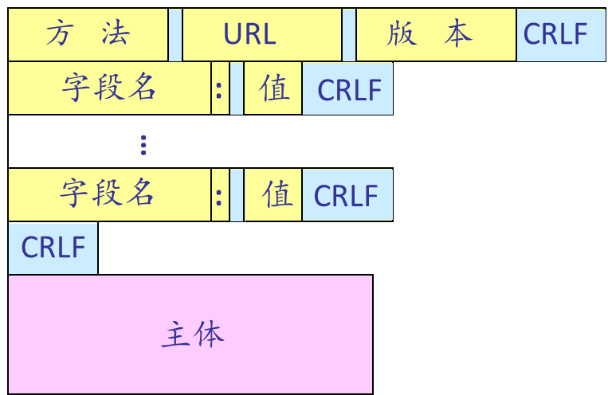
HTTP请求报文 (Request)
空格
回车换行
请求行
请求头部
GET /index.html HTTP/1.1
Host: www.baidu.com
Accept-Language: en-us
Accept-Encoding: gzip, deflate
User-Agent: Mozilla/4.0 (compatible; MSIE 5.5)
Connection: Keep-Alive

Slide 19
HTTP请求行
HTTP请求行
方法 (Method)
GET: 返回URI对应的内容
POST: 向服务器发送数据
DELETE、CONNECT、 OPTIONS、 HEAD、PUT
URL (相对URL)
e.g. /index.html
也可以写绝对URL
HTTP版本
HTTP/0.9 HTTP/1.0 HTTP/1.1 HTTP/2.0

Slide 20
HTTP请求头部
HTTP请求头部
变长、可读的字符串
包括（不限于）：
主机 (Host)
认证 (Authorization)
可接受文档类型、编码类型
缓存 (Cache-Control)
提交者 (Referer)
用户代理 (User-Agent)
连接管理 (Connection)

Slide 21
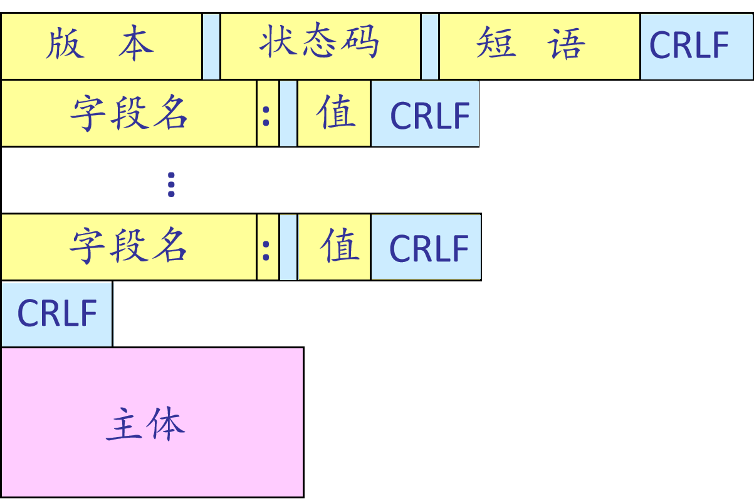
HTTP应答报文 (Response)
状态行
应答头部
HTTP/1.1 200 OK
Date: Wed, 12 Oct 2016 12:26:03 GMT
Server: Apache
Accept-Ranges: bytes
Content-Length: 1297
Connection: Keep-Alive
Content-Type: text/html
Body…

Slide 22
HTTP状态码
状态码 | 定义 | 说明 | 示例
1XX | 信息 | 接收到请求，继续处理 | 100 Continue
2XX | 成功 | 操作成功地收到，理解和接受 | 200 OK
3XX | 重定向 | 为了完成请求，必须采取进一步措施 | 301 Moved Permanently
4XX | 客户端错误 | 请求的语法有错误或不能完全被满足。 | 404 Not Found
5XX | 服务端错误 | 服务器无法完成明显有效的请求。 | 500 Internal Server Error

Slide 23
如何标识消息结束?
显式关闭连接
由服务器来关闭
每个TCP连接只处理一个Request，性能差
由Content-Length来标识
在传输之前已经确定消息长度
对于没有消息内容的，使用两个CRLF结尾
有些状态没有消息内容，e.g. 304
分块传输 (chunked)
在发送相应头部之后，每传一个chunk之前，先用16进制标识其长度
最后一个chunk写0

Slide 24
HTTP分块传输
HTTP/1.1 200 OK <CRLF>
Transfer-Encoding: chunked <CRLF>
<CRLF>
10 <CRLF>
0123456789ABCDEF<CRLF>
1A <CRLF>
0123456789ABCDEF0123456789<CRLF>
0 <CRLF>
HTTP分块传输对于动态生成内容非常有效
由于服务器事先不知道生成内容的大小，如果使用Content-Length方法，则需将所有内容生成并缓存，才能计算长度并传输

Slide 25
如何追踪一个Web用户
HTTP Cookie
Web站点使用 Cookie 来标记/追踪用户
由服务器发送给客户端，并由客户端保存一段时间
客户端接收到Cookie后，后面每次请求都将Cookie发送给服务器
Cookie在HTTP头部中传输
Cookie保存在浏览器中
其他使用该浏览器的用户也会继续使用该Cookie
客户端可以从其他机器拷贝Cookie来继续访问服务器

Slide 26
HTTP会话 (Session)
会话 (Session) 用于标识浏览器到站点的一系列请求/应答
会话可以持续很长时间 (Web邮箱: 一周以上)
如果没有会话管理
用户每次发送请求都需要进行再认证 (re-authenticate)
会话管理
第一次请求时，对用户进行认证
所有后续请求都和该用户绑定

Slide 27
会话令牌生成 (1)
不包含任何客户端状态
会话令牌是随机生成、且不可预测的字符串
中间不包含任何用户数据
服务保存所有和该Token相关的信息
用户ID、登录状态、登录时间等
导致服务的额外性能开销
当主机提供多个Web服务时，需要查询多个数据库来获取用户状态

Slide 28
会话令牌生成 (2)
包含客户端状态
会话令牌生成方式如下：
SessID = [ userID, expire-time, user-data ]
SessToken = Enc-then-MAC (K, SessID)
K是该站点所有服务器共享的密码
服务器仍需要维护一些客户端状态
例如，登出状态
User-data中通常包含客户端IP地址
缓解Cookie Theft攻击

Slide 29
存储会话令牌
浏览器Cookie
Set-Cookie: SessionToken=y3s2de
嵌入URL中
http://jd.com/checkout?SessionToken=y3s2de
放在HTML隐藏表单中
<input type=“hidden” name=“sessionid” value=“y3s2de”>

Slide 30
存储会话令牌：问题
浏览器Cookie
浏览器每次请求都会附加Cookie
跨站请求伪造攻击 (Cross-site request forgery)
嵌入URL中
HTTP Referer字段可能泄露会话令牌
放在HTML隐藏表单中
只支持短时间的会话

Slide 31
提升HTTP性能
早期HTTP协议(HTTP/0.9)为每个请求建立一个新的连接
B
S
SYN
B
S
SYN+ACK
Req 1
ACK
Resp 1
Req 1
Req 2
Resp 1
SYN
Resp 2
SYN+ACK
ACK
Req 1
Req 2

Slide 32
HTTP持久连接
HTTP持久连接(Keep-Alive)可使多个请求复用已有TCP连接
节约了建立额外TCP连接的时间
B
S
B
S
SYN
SYN
SYN+ACK
SYN+ACK
ACK
ACK
Req 1
Req 1
Resp 1
Resp 1
SYN
Req 1
SYN+ACK
Req 2
ACK
Req 1
Req 2

Slide 33
HTTP管道 (pipelining)
HTTP持久连接(Keep-Alive)
类似于停等机制 (Stop-and-Wait)，每单位时间只能处理一个请求
HTTP管道利用窗口的思想，提升并行性，改进传输性能
尽早发送请求，不用每次被应答阻塞，消除额外的往返延迟
B
S
B
S
Req 1
Req 1
Resp 1
Req 2
Req 2
Resp 1
Resp 2
Resp 2

Slide 34
HTTP多连接
浏览器允许并行打开多个TCP连接
HTTP/1.x不支持pipelining数据交错到达
最多允许6个并发连接
优点：
相应报文可以交错到达
相比于单连接，相当于TCP CWND变为原来的6倍
绕过了TCP初始窗口小的问题
缺点：
多个连接的维护消耗传输两端的更多资源、实现复杂性更高
多个TCP流之间存在竞争，可能会造成网络拥塞

Slide 35
域名分区 (partitioning)
现代Web应用的复杂使得每个页面中包含很多资源
平均每个Web页面包含90+个资源
如果这些资源都来自同一主机，绝大部分的资源请求需要排队
Web服务商可以将页面的资源分散到多个子域名
优点：域名分区越多，并发性能越强
缺点：
每个新的主机名都需要一次DNS查询
Web服务商需手动分离，并部署到不同服务器

Slide 36


通过DNS选择就近服务器
DNS通过就近DNS服务器选择
DNS支持递归查询
DNS服务器知道请求节点所在网络
2. recursive lookup to nearby DNS server
159.226.8.6
3. return A record 159.226.40.101
1.2.4.8
159.226.43.39
1. lookup www.baidu.com with src ip 159.226.43.39
159.226.40.101

Slide 37

Web缓存
互联网访问服从Zipf分布
对少数资源的请求占据了绝大部分的流量
Web缓存不仅可减少网络流量，同时提升传输性能
$$f\left(k;s,N\right)= \frac{1/k^{s}}{\sum_{n=1}^{N}{\frac{1}{n^{s}}}}$$
request
browser
Web
server
response
browser
request
Web Proxy
cache
Web
server
browser
response

Slide 38



内容分发网络
2. follows CNAME redirect to aaa.akamai.net
1. requests DNS for IP of aaa.com
Origin Content Server
3. returns IP of optimal Akamai server
aaa.com
6. obtains content from Akamai server
4. requests Akamai server for content
5. assembles page, retrieves origin as needed
Content Delivery Network

Slide 39




内容分发网络优点
改进用户体验(Quality of Experience)
减少延迟
减少网络丢包
减轻网络拥塞
减轻服务器负载
增加服务可扩展性
增强服务稳定性
降低运营成本

Slide 40


HTTP安全
攻击者模型
控制了网络基础设施：路由器、DNS服务器
例如，公共WiFi、甚至ISP
被动攻击
监听网络流量
主动攻击
监听、注入、拦截、篡改

Slide 41
HTTPS
HTTPS = HTTP + TLS
优点：
很大程度上解决了互联网安全、隐私问题
缺点：
对Web服务器造成一定性能负担
加密、解密过程
破坏了互联网缓存机制
ISP不能缓存HTTPS流量
增加了Web服务器流量负担

Slide 42
非对称加密
公钥加密体系
Bob生成公钥对 (PrivK_{Bob,} PubK_{Bob})
Alice使用PubK_{Bob}对消息进行加密
该加密消息只有Bob能解密
Alice
Bob
m
Enc
c
c
Dec
m
PubK_{Bob}
PrivK_{Bob}

Slide 43

公钥认证 (证书体系)
Alice如何获取Bob的公钥PubK_{Bob}
如何防止第三者伪造Bob的公钥？
Alice (浏览器)
Bob (服务器)
CA
choose
(PrivK,PubK)
PubK and proof “I am Bob”
check
proof
PubK_{CA}
PubK_{CA}
PrivK_{CA}
issue Cert with PrivK_{CA} :
verify
Cert
Bob’s key is PubK
Bob’s key is PubK

Slide 44
SSL/TLS概览
browser
server
client-hello
cert
server-hello + server-cert (PubK)
PrivK
key exchange
rand. k
client-key-exchange: Enc(PubK, k)
k
Finished
HTTP data encrypted with Key k

Slide 45
生成自签名证书
# generate private key
openssl genpkey -algorithm RSA -pkeyopt rsa_keygen_bits:2048 \
-out cnlab.prikey
# generate self-signed certificate
openssl req -new -key cnlab.prikey -out cnlab.csr
openssl x509 -req -days 36500 -in cnlab.csr -signkey cnlab.prikey \
-out cnlab.cert

Slide 46
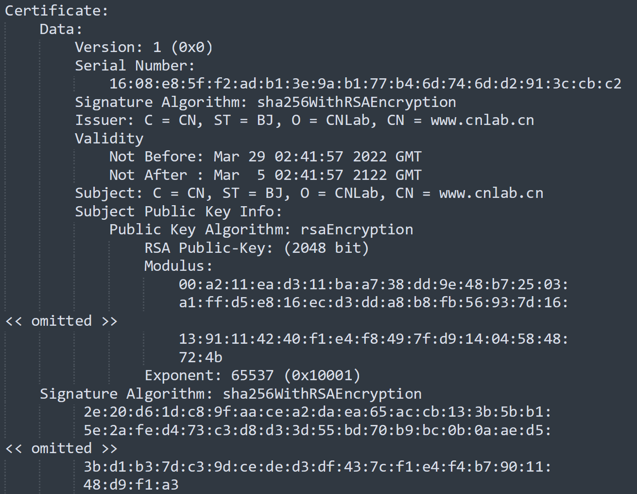
查看证书
openssl x509 -in cnlab.cert -text

Slide 47
使用公钥/私钥进行加/解密数据
# extract pubkey from certificate
openssl x509 -pubkey -noout -in cnlab.cert > cnlab.pubkey
# or from prikey
openssl rsa -in cnlab.prikey -pubout > new-cnlab.pubkey
# encrypt secret.txt (data less than 200 bytes)
openssl rsautl -encrypt -inkey cnlab.pubkey -pubin -in secret.txt -out secret.enc
# decrypt
openssl rsautl -decrypt -inkey cnlab.prikey -in secret.enc -out new_secret.txt
# diff
md5sum secret.txt new_secret.txt

Slide 48
Socket使用SSL/TLS通信的例子
// init SSL Library
OpenSSL_add_all_algorithms();
SSL_load_error_strings();
const SSL_METHOD *method = TLS_server_method();
SSL_CTX *ctx = SSL_CTX_new(method);
// load certificate and private key
SSL_CTX_use_certificate_file(ctx, "./keys/cnlab.cert", SSL_FILETYPE_PEM);
SSL_CTX_use_PrivateKey_file(ctx, "./keys/cnlab.prikey", SSL_FILETYPE_PEM);

Slide 49
Socket使用SSL/TLS通信的例子（续）
int sock = socket(AF_INET, SOCK_STREAM, 0);
struct sockaddr_in addr;
addr.sin_family = AF_INET;
addr.sin_addr.s_addr = INADDR_ANY;
addr.sin_port = htons(443);
bind(sock, (struct sockaddr*)&addr, sizeof(addr));
listen(sock, 10);
int csock = accept(sock, (struct sockaddr*)&caddr, &len);
SSL *ssl = SSL_new(ctx);
SSL_set_fd(ssl, csock);
handle_https_request(ssl);

Slide 50



Middlebox + s (Secure)
以Web proxy为代表的Middlebox不能参与到HTTPS会话中
1. install Company’s root cert
2. fabricates a cert for aaa.com
TLS
TLS
aaa.com
3. accept fake cert because it’s signed by Company
4. open separate TLS connection to aaa.com
一个不成功的方案

Slide 51
Middlebox与SSL/TLS
SSL/TLS为传输两端进行认证和加密
实体认证 (Entity Authentication)
数据保密 (Data Secrecy)
数据完整性 (Data Integrity)
Middlebox通过伪造证书支持TLS
客户端数据在Middlebox处不再安全
Middlebox对数据访问具有完全的读/写权限

Slide 52
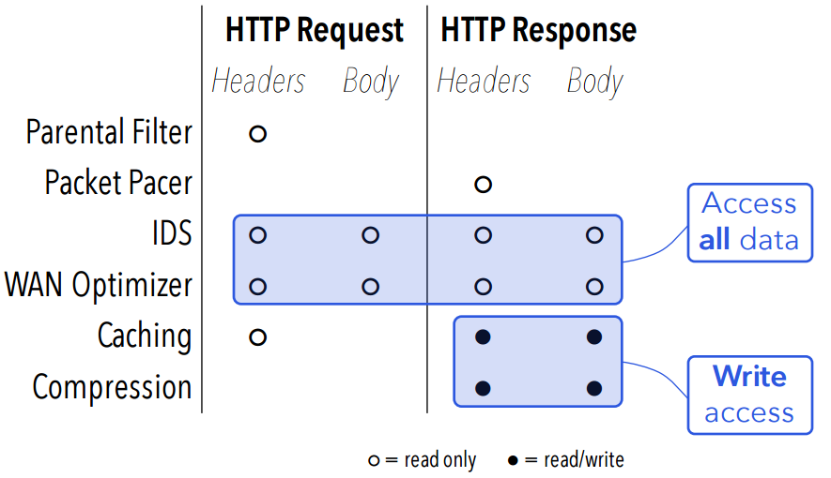
Middlebox与数据访问
不是每种Middlebox都需要对所有数据具有完全读写权限

Slide 53
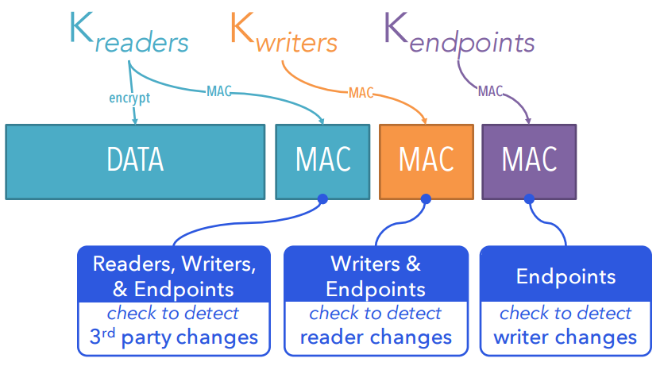
数据加密权限的分离
使用3个Key来分离只读权限和读写权限

Slide 54
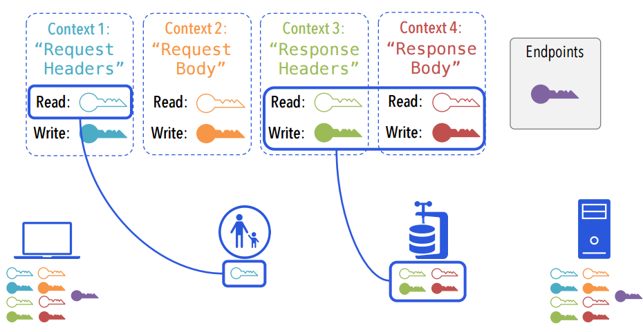
Middelebox支持TLS示例

Slide 55

互联网视频（Internet Video）

Slide 56
互联网视频 设计方案一
基于TCP的视频传输
浏览器向服务器请求视频的元数据(Meta data)，启动播放器
播放器与视频服务器建立TCP连接，请求视频文件并播放
优点：
实现简单；元数据与视频文件分离，支持CDN，支持不同码率
缺点：
TCP连接尽力而为的传输可能浪费网络带宽
数据传输与视频播放的播放/跳过/停止控制机制不匹配
视频播放质量不能自适应网络带宽

Slide 57
互联网视频 设计方案二
带状态的视频流传输
将视频的数据传输和播放控制进行分离
视频服务器维护每个视频播放的状态
播放控制：开始、暂停、前进，…
数据传输：基于TCP或UDP
优点：
可以精确控制，可支持自适应码率
缺点：
视频服务器维护会话状态需要额外的开销
网络中广泛存在的Middlebox可能会阻断视频流传输

Slide 58
基于HTTP的视频流传输
Observation: 与其让互联网适配视频传输，不如让视频传输适配互联网
HTTP流传输
视频文件分割成多个块（Chunk），每个块由独立帧开始
每个视频块有不同码率的版本，以适应不同的网络带宽
客户端在同一个会话中可以请求不同码率的视频块
优点：
完全标准HTTP协议，实现简单
会话状态和控制逻辑由客户端维护，减轻服务器负担

Slide 59
HTTP流传输示意
客户端主导的视频传输可以切换码率/CDN/服务器
Server
Client
HTTP Adaptive Player
B1
A1
A2
…
…
A1
A1
A1
A2
B1
B2
…
…
HTTP GET A1
B2
HTTP GET B2
Cache
B1
B2
Web browser
Web server
Web server
HTTP
HTTP
TCP
TCP
可以利用现有CDN网络加速传输
不需要担心Middelbox问题
Chunk 1 with bitrate A
A1
HTTP Request
HTTP Response

Slide 60

互联网体系结构与互联网视频
Internet Video
HTTP
Internet Video
HTTP
TCP/IP
TCP/IP
互联网视频从90年代的基于TCP/IP到现在的基于Web
现有互联网已经针对HTTP做了很多适配工作，基于Web的互联网视频可以充分利用这些特性：DNS、CDN、Middlebox、…
HTTP将来可能成为互联网体系结构的细腰

Slide 61
视频播放与缓冲区大小
Max Buffer Duration
= allowable jitter
File Position
"Bad": Buffer overrflows
Smooth Playback Time
Max Buffer Size
Buffer Duration
"Bad": Buffer underflows and playback stops
Buffer Size
"Good" Region: smooth playback
Buffer almost empty
Time

Slide 62
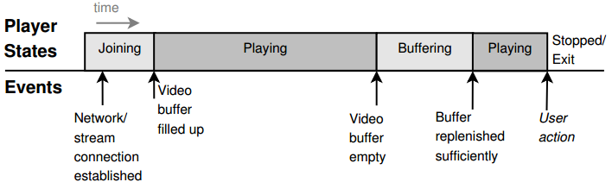
互联网视频性能指标
Join Failures (JF)
Buffering Ratio (BR)
Avg Bitrate (AB)
Join Time (JT)
Rate Of Buffering (RB)

Slide 63
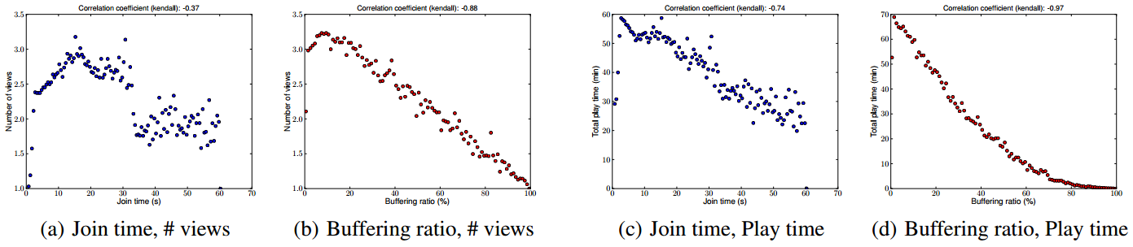
视频性能对用户参与度的影响
分析方法
Kendall相关性分析
信息增益(Information Gain)
QED(Quasi-Experiment Design)
[ Dobrian 2011 SIGCOMM ]

Slide 64
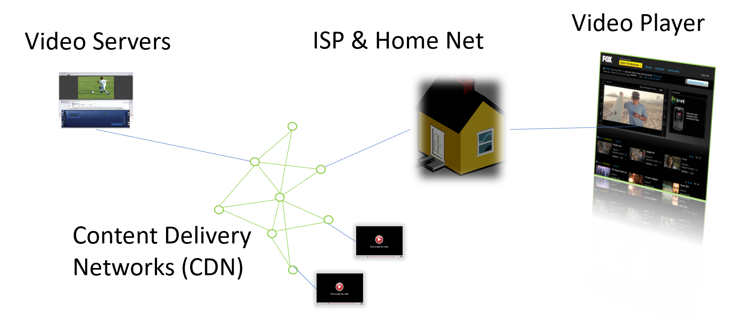
提升互联网视频性能
设计空间
可调整的部分
码率、CDN
由哪里调整
客户端、服务器、网络内部
什么时候调整
视频流开始时、视频传输中
是否依赖全局视图
集中式、分布式

Slide 65
自适应码率（Adaptive BitRate）模型
B/W Estimation
Bitrate Selection
Chunk Scheduling
Video Player
Bitrate
Throughput of a chunk
Bitrate of next chunk
When to request
GET
Internet
HTTP
Chunk
客户端接收视频数据块，决策调度策略，形成闭环反馈控制

Slide 66
自适应码率问题
自适应码率问题本质上是吞吐率预测问题
该问题的难点在于
网络可用带宽变动非常快
QoE之间指标相互冲突
高码率、低缓冲时间、码率切换尽可能少
基于对吞吐率预测的码率选择对后续选择有影响

Slide 67





基于深度强化学习的自适应码率
Reward r_{t}
State
Agent
$$+ q\left(b_{t}\right)−μT_{t}−λ\left|q\left(b_{t}\right)−q\left(b_{t−1}\right)\right|$$
+ (bitrate) - (rebuffering) - (smoothness)
Action a_{t}
720P
[ Mao SIGCOMM 2017 ]

Slide 68
课后阅读
《计算机网络 – 系统方法》
第8.4.3 、9.1.2、9.1.3、9.3.1节
Web应用性能优化
Ankit Singla et al. The internet at the speed of light. ACM HotNets 2014
WANG Xiao et al. Speeding up web page loads with Shandian. USENIX NSDI 2016
互联网视频传输性能分析与优化
F. Dobrian et al. Understanding the Impact of Video Quality on User Engagement. ACM SIGCOMM 2011
H. Mao et al. Neural Adaptive Video Streaming with Pensieve Hongzi Mao. ACM SIGCOMM 2017

Slide 69

谢谢！

